Slide 1
TESK UNICEF ÇOCUK HAKLARI VE İŞ İLKELERİ PROGRAMI
ÇOCUK HAKLARI VE İŞ İLKELERİ
Melih AKIN, UNICEF Sosyal Politikalar Sorumlusu
ÇOCUK HAKLARI VE İŞ İLKELERİNİN BENİMSENMESİ VE UYGULANMASI EĞİTİMİ
21-22 Kasım 2023, Bursa

Slide 2
Sunum İçeriği
BM Çocuk Hakları Sözleşmesi ve Çocuk İşçiliği
BM Çocuk Hakları ve İş İlkeleri Programı ve Çocuk İşçiliği
Dünya’da ve Türkiye’de Çocuk İşçiliğinin Genel Görünümü
Temel Veriler
Nedenleri
Aktörler ve Mevzuat

Slide 3
Çocuk hakları ile ilgili olan uluslararası belge 20 Kasım 1989 tarihinde Birleşmiş Milletler tarafından kabul edilen ve Türkiye dahil 196 ülke tarafından onaylanmış olan Birleşmiş Milletler Çocuk Hakları Sözleşmesidir.
Notes:
Amerika Birleşik Devletleri, mezkûr Sözleşmenin hazırlanmasında aktif olarak yer almış ve diğer ülkelerin Sözleşmeyi imzalaması ve onaylaması için girişimlerde bulunmuştur. Bununla birlikte, ABD, BM üyesi bütün ülkeler (196 ülke) içinde Sözleşmeye taraf olmayan tek ülkedir.29 Haz 2022

Slide 4
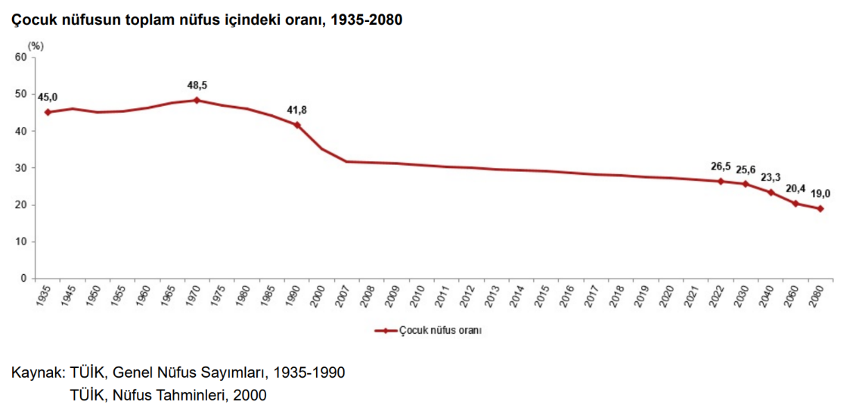
ÇOCUK Kimdir?
Adrese Dayalı Nüfus Kayıt Sistemi (ADNKS) sonuçlarına göre 2022 yıl sonu itibarıyla, Türkiye nüfusu 85 milyon 279 bin 553 kişi iken bunun 22 milyon 578 bin 378’ini çocuklar oluşturdu

Slide 5
ÇOCUK HAKLARI NELERDİR?
Çocuk hakları, hem kanunen hem ahlaki olarak dünya üzerindeki
bütün çocukların doğuştan sahip olduğu;
eğitim, sağlık, yaşama, barınma; fiziksel, psikolojik veya
cinsel her türlü istismar ve ihmale karşı korunma
gibi haklarının hepsini birden tanımlamakta kullanılan evrensel bir kavramdır.

Slide 6
BMÇHS TEMEL İLKELERİ

Slide 7
ÇOCUK HAKLARI
Bütün çocuklar, doğmalarından itibaren 18 yaşına kadar şu haklara sahiptirler:
Yaşama hakkı
Bir isme ve bir milliyete sahip olma hakkı
Ebeveynleriyle veya onlara en iyi bakacak kişilerle birlikte olma hakkı
Onları etkileyen şeyler konusunda söz söyleme hakkı
Fikirlere sahip olma ve düşündüklerini söyleme hakkı
Dini ibadet hakkı
Başka çocuklarla tanışma hakkı
İhtiyaç duydukları bilgileri edinme hakkı
Gerekli olması halinde özel bakım, eğitim ve öğretim hakkı
Sağlık bakım hakkı
Yeterli gıda ve temiz su hakkı
Bedelsiz eğitim hakkı
Oyun oynama hakkı
Kendi dilini konuşma hakkı
Kendi kültürünü öğrenme ve uygulama hakkı
Bir ucuz işçi olarak kullanılmama hakkı
Zarar verilmeme veya ihmal edilmeme hakkı
Savaşlarda bir asker olarak kullanılmama hakkı
Tehlikeye karşı korunma hakkı
Haklarını ve sorumluluklarını öğrenme hakkı

Slide 8
BM Çocuk Hakları Sözleşmesindeki Hangi Maddeler Çocuk İşçiliği ile Doğrudan ilgili ?

Slide 9
BMÇHS TEMEL İLKELERİ
Md 28- Her çocuk eğitimini tam yapabilmek için desteklenir ve korunur. İlköğretim parasız ve hiçbir ayrım gözetmeksizin tüm çocuklar için hak ve zorunludur.
Md 32- Çocukların okula gitme, oyun oynama hakkı vardır. Onlar yetişkinler gibi çalıştırılamazlar. Çalışmak zorunda kalırlarsa yapacakları iş onların sağlığı ve eğitimleri için sorun oluşturmamalıdır.

Slide 10
Çocuk İşçiliğiyle Mücadelede Bilinmesi Gerekenler
Birleşmiş Milletler
Çocuk Hakları
Sözleşmesi
Çocuk ve Genç İşçilerin Çalıştırılması
Usul ve Esasları
Hakkında Yönetmelik
Birleşmiş Milletler
Çocuk Hakları
Sözleşmesi
Çocuk ve Genç İşçilerin Çalıştırılması
Usul ve Esasları
Hakkında Yönetmelik
182 Sayılı
Uluslararası Çalışma Örgütü Sözleşmesi
Türkiye’de 14 yaşını tamamlamış ve okula gitmeyen çocuklar günde 7 ve haftada 35 saatten fazla; 15 yaşını tamamlamış ve okula gitmeyen çocuklar günde 8 ve haftada 40 saatten fazla çalıştırılamazlar. Okula devam eden çocuklar eğitim saatleri dışında olmak üzere günde 2 saat ve haftada 10 saatten fazla çalıştırılamazlar.
Kendisine zarar veren, gelişimini veya eğitimini engelleyen işlerde çalışmak durumunda kalan çocuklara çocuk işçi denir.
Çocukların ekonomik sömürüden, eğitimi, sağlığı ve gelişimi açısından zararlı işlerden korunması gerekir.
Doğası veya koşulları çocukların sağlığını, güvenliğini veya ahlaki gelişimlerini tehlikeye atan işlerde çocukların çalıştırılması çocuk işçiliğinin en kötü biçimidir. Ülkeler en önce çocuk işçiliğinin en kötü biçimlerinin ortadan kaldırılması için çalışır.
18 yaş altındaki herkes çocuktur.
15 yaşından küçük çocuklar çalıştırılamaz.
Türkiye’de 18 yaşını doldurmayanlar tehlikeli işlerde çalıştırılamaz.

Slide 11
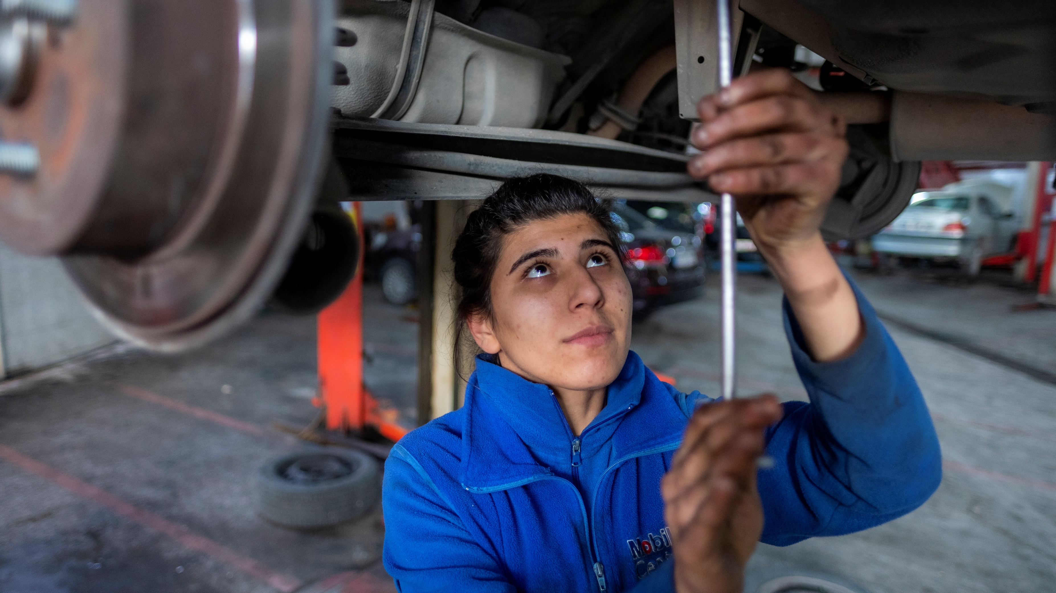
Çocuk Hakları ve İş İlkeleri
©UNICEF/Turkey/2020/RICH

Slide 12
BM – Devletler – Şirketler Arasındaki İlişki?
Onaylanmış
Sözleşmeler
ILO Standartları –
BMÇHS
Ulusal Düzeyde
Hükümetler
Ulusal mevzuat
Bağlayıcı Olmayan
İlkeler
Şirketleri
Notes:
12
The main function of the ILO is to formulate international labour standards in the form of Conventions and Recommendations, and to supervise their application in member States. Conventions are international treaties subject to ratification by ILO member States. Through ratification, a member State formally accepts the Convention as a legally binding instrument, which implies that it cannot adopt national legislation setting standards below those established by the Convention. In contrast, Recommendations are non-binding instruments. They often deal with the same subjects as Conventions and set out additional guidelines for national policy and action.
ILO Conventions and Recommendations are characterized by their tripartite and universal character. They are the outcome of social dialogue, which involves governments, trade unions and employers in the formulation, adoption, and supervision of the implementation of international standards at the national level. They are universally applicable—they apply to all people in all States regardless of the level of social and economic development.
In addition to Conventions and Recommendations the ILO also adopts other kinds of instruments such as Declarations, codes of practices and guidelines, which are not legally binding but are aimed at promoting labour principles and at providing further guidance on how to implement them. The MNE Declaration is an example of this type of instrument and is the only ILO instrument also directed towards business. As a voluntary instrument, the MNE Declaration is the key reference instrument at the ILO referred to in the discourse of Corporate Social Responsibility (CSR).
The ILO defines corporate social responsibility (CSR) as “a way in which enterprises give consideration to the impact of their operations on society and affirm their principles and values both in their own internal methods and processes and in their interaction with other actors. CSR is a voluntary, enterprise-driven initiative and refers to activities that are considered to
exceed compliance with the law”. ILO, GB.295/MNE//2/1 para. 1
International Labour Conventions (and recommendations) are addressed to States. However, Conventions need to be ratified in order to become binding for States. Depending on the system of each State, ratified Conventions might be considered to be directly part of national legislation or might need to be translated into specific laws. On the other hand, the principles derived from the ILO Conventions, whether they are ratified or not, can guide enterprises behaviour.
The specificity about the labour aspects of CSR is that most labour principles are included in national legislation. It might therefore sound contradictory to speak about a “voluntary” application of such principles, in particular concerning the respect of fundamental rights at work. In countries with weak law enforcement, promoting a voluntary implementation of internationally-recognized principles can actually help improve the level of law enforcement.
The ILO can play an important role in CSR because labour standards and social dialogue are key aspects of CSR and this is the core business of the ILO: Most CSR initiatives, including codes of conduct, refer to the principles derived from ILS, developed by the ILO.
ILO Conventions, when ratified at the national level become binding on governments and those governments must adopt legislations to implement them. Whilst not binding on enterprises, the principles derived from ILO Conventions can acts as a guide for enterprises’ behaviour. The ILO plays a role by helping to promote dialogue between governments, workers’ and employers’ organizations and by providing assistance and tolls to better understand the labour dimension of CSR.
Suggested Reference Documents:
ILO, 2009: Rules of the Game: A brief Introduction to International Labour Standards

Slide 13
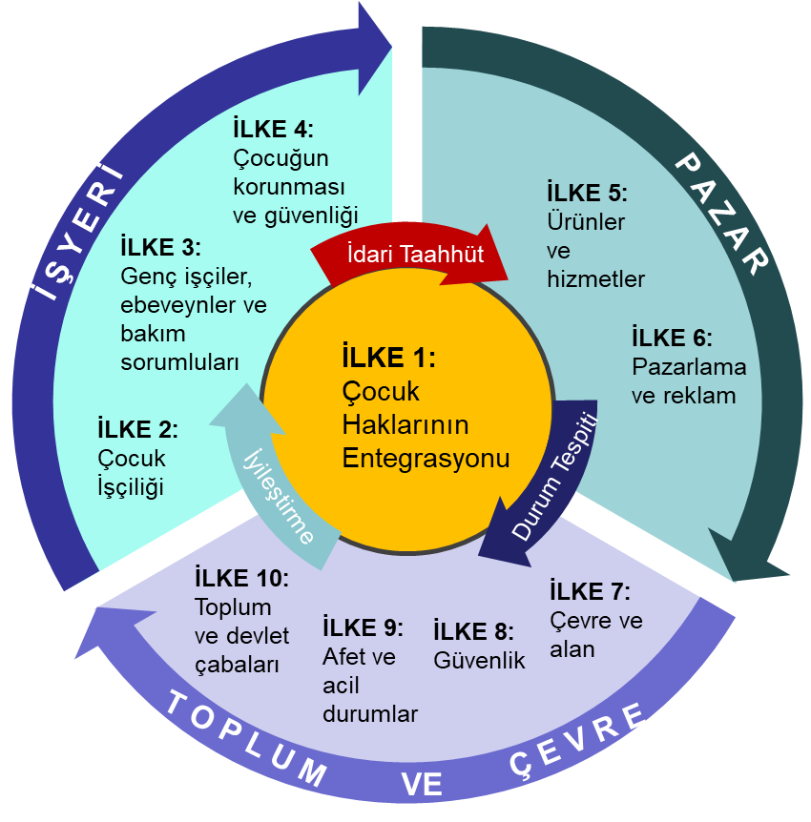
Çocuk Hakları ve İş İlkeleri

Slide 14
UNICEF’in çocuk hakları ve iş ilkeleri kapsamında
İkinci İlke
Çocuk İşçiliği ile Mücadele
Üçüncü İlke
Gençlere insana yakışır işbaşı eğitimi ve çalışma imkanı sunulmasını
Dördüncü ilke
İşletmelerin faaliyetlerinde çocukların korunmasını ve güvenliğini kapsıyor
Dokuncu İlke
Acil durum ve afetlerde çocukların korunmasın hedefliyor
Notes:
UNICEF'in çocuk hakları ve iş ilkeleri programı, iş dünyasının çocuk işçiliği ve çocuk hakları konularında sorumluluk almasını teşvik etmek amacıyla ortaya çıktı. Program, çocuk işçiliğiyle mücadele etmeyi ve çocuk haklarını korumayı hedefleyen küresel bir çerçeve sunarak iş dünyasının etik uygulamalarını teşvik etmeyi amaçlamaktadır.
UNICEF, çocuk haklarının korunması ve çocuk işçiliğiyle mücadele konularında uzun süredir çalışmaktadır. Bu alandaki deneyimleri ve araştırmaları doğrultusunda, iş dünyasının rolünün önemini fark etmiş ve işletmelerin çocuk haklarını ihlal etmek yerine korumalarını sağlamayı hedeflemiştir.
Çocuk hakları ve iş ilkeleri programı, iş dünyasının çocuk işçiliğine katkıda bulunmaması, çocuk haklarını koruması ve çocukların iyi yaşama şansını artırması için belirli ilkeleri benimsemesini teşvik etmektedir. Bu ilkeler arasında çocuk işçiliğine karşı sıfır tolerans, çocuk haklarının korunmasına yönelik politika ve uygulamaların benimsenmesi, işletmelerin tedarik zincirinde çocuk işçiliği risklerini değerlendirmesi ve bunları engellemesi, çocuk işçiliğiyle mücadeleye yönelik ortaklık ve işbirliklerinin geliştirilmesi gibi unsurlar yer almaktadır.
Program aynı zamanda iş dünyasının sosyal sorumluluk anlayışını artırmayı, çocuk işçiliğiyle mücadelede liderlik rolü üstlenmelerini ve diğer işletmelere örnek olmalarını hedeflemektedir. İşletmelerin bu ilkeleri benimsemeleri ve uygulamalarını raporlamaları teşvik edilmekte, böylece çocuk haklarının korunması ve çocuk işçiliğiyle mücadelede daha fazla şeffaflık sağlanmaktadır.
UNICEF'in çocuk hakları ve iş ilkeleri programı, iş dünyasının çocuk hakları konusunda daha duyarlı ve sorumluluk sahibi olmasını amaçlayan kapsamlı bir girişimdir. Bu programla birlikte çocuk işçiliğiyle mücadele ve çocuk haklarının korunması konusunda küresel çapta önemli adımlar atılması hedeflenmektedir.

Slide 15
BU ÇOCUKLAR ÇALIŞABİLİR Mİ?
Soru 1: Hafta sonları terzide 6 saat çalışan 15 yaşında bir çocuk
Soruu 2: Tekstil atölyesinde günde 8 saat çalışan 16 yaşında bir çocuk
Soru 3: Bir AVM’de gece bekçilik yapan 18 yaşına girmesine 2 ay kalmış bir çocuk
Soru 4: Youtube da influencer olan 14 yaşındaki bir çocuk
Notes:
Çalışılan ortamın koşullarına bakmak, çocuğun fiziksel, zihinsel, psikolojik, ahlaki gelişimine zarar verip vermediğini ölçmek için değerlendirmeler yapmak önemli.
Grup 1: Çocuğun dinlenme molası var mı, ilköğretim tamamlanmış mı, okula devam ediyor mu, gelişimi, sağlığı veya güvenliği üzerinde olumsuz bir etkisi var mı?
Grup 2: Haftaiçi/haftasonu,Çocuğun dinlenme molası var mı, ilköğretim tamamlanmış mı, okula devam ediyor mu, gelişimi, sağlığı veya güvenliği üzerinde olumsuz bir etkisi var mı?
Grup 3: Gece çalışma yasağı, ekstra dikkat ya da sürekli ayakta kalması gereken bir iş mi, yaralanma ihtimal var mı, cinsel istismara maruz kalma ihtimali var mı
Grup 4: Okula düzenli devam ediyor mu, okul saatleri dışında güvenli ve mesai süresi, çocuğun güvenliği, gelişimi, sağlığı, psikolojik gelişimi.

Slide 16
Türkiye’de Çocuklar Hangi Şartlarda Bir İşyerinde Bulunabilirler?
Çocuk / Genç İşci – 4857 sy İşkanunu
Öğrenci – 3308 sy Mesleki Eğitim Kanunu
Çocuk / Genç İşçi
1.) ...
2.) ...
Çırak / Stajer
1.) ...
2.) ...
Notes:
Çalışılan ortamın koşullarına bakmak, çocuğun fiziksel, zihinsel, psikolojik, ahlaki gelişimine zarar verip vermediğini ölçmek için değerlendirmeler yapmak önemli.
Grup 1: Çocuğun dinlenme molası var mı, ilköğretim tamamlanmış mı, okula devam ediyor mu, gelişimi, sağlığı veya güvenliği üzerinde olumsuz bir etkisi var mı?
Grup 2: Haftaiçi/haftasonu,Çocuğun dinlenme molası var mı, ilköğretim tamamlanmış mı, okula devam ediyor mu, gelişimi, sağlığı veya güvenliği üzerinde olumsuz bir etkisi var mı?
Grup 3: Gece çalışma yasağı, ekstra dikkat ya da sürekli ayakta kalması gereken bir iş mi, yaralanma ihtimal var mı, cinsel istismara maruz kalma ihtimali var mı
Grup 4: Okula düzenli devam ediyor mu, okul saatleri dışında güvenli ve mesai süresi, çocuğun güvenliği, gelişimi, sağlığı, psikolojik gelişimi.

Slide 17
Üretim faaliyeti içindeki çocuklar
Çocuk İşçiliği
Çocuk işçiliğinin en kötü biçimleri
Ortadan kaldırılması her durumda gerekli olmayan faaliyetler
Ortadan kaldırılmalı
Acilen ortadan kaldırılmalı
Doğası gereği çocuğa zararlı ve İnsan ticareti ile en bağlantılı olabilecek küme

Slide 18
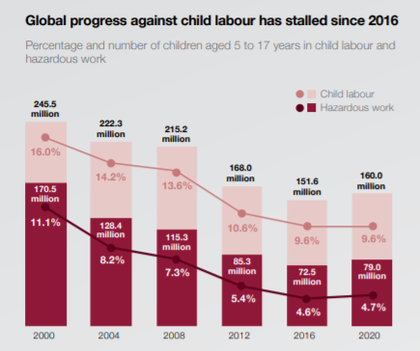
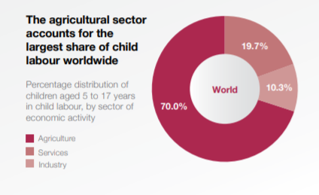
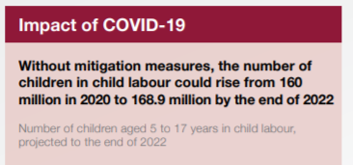
Notes:
UNICEF – ILO ortak raporu rakamları
https://www.ilo.org/wcmsp5/groups/public/---ed_norm/---ipec/documents/publication/wcms_797515.pdf
Dünya genelinde Çİ mücadele çerçevesi ILO sözleşmeleri dışında Sürdürülebilir Kalkınma Amaçları (17)
8 İnsana Yakışır İş ve Ekonomik Büyüme
https://www.tr.undp.org/content/turkey/tr/home/sustainable-development-goals/background.html

Slide 19
Türkiye’de çocuk işçiliği
1999
2 milyon 270 bin
2006
890 bin
2019
2012
893 bin
?
1996
3 milyon 500 bin
Notes:
Türkiye’de 1990’lı yıların başında 3,5 milyon çocuk işçi vardı
1999 yılında bu rakam 2,27 milyon indi
2006’da ise 890k ‘ye

Slide 20
Türkiye’de Çocuk İşçiliği 2006 - 2019
Çocuk İşçi Sayıları:
Yıl | Toplam | Erkek | Kız
2006 | 890.000 | 601.000 | 289.000
2012 | 893.000 | 614.000 | 274.000
2019 | 720.000 | 508.000 | 212.000
Notes:
2019 TÜİK verilerine göre ekonomik faaliyetlerde çalışan 5-17 yaş grubunda, 212 bini kız, 508 bini erkek çocuk olmak üzere, toplam 720 bin çocuk işçi bulunmaktadır.
5-17 yaş grubunda bulunan çocukların istihdam oranı %4.4’dur.
Çocukların 221 bini (%30,8) tarımda, 171 bini (%23.7) sanayide ve 328 bini (%45.5) hizmetler sektöründe çalışmaktadır.
Çalışan çocukların 455 bini (%63.3) ücretli ve yevmiyeli olarak, 4 bini (%0.5) kendi hesabına, 261 bini (%36.2) ücretsiz aile işçisi olarak çalışmaktadır.

Slide 21
Sektörlere Göre Çocuk İşçiliği 2006- 2019
Sektör | 2006 | 2012 | 2019
Tarım | 326.000 | 399.000 | 221.000
Sanayi | 275.000 | 217.000 | 171.000
Hizmet | 289.000 | 277.000 | 328.000

Slide 22
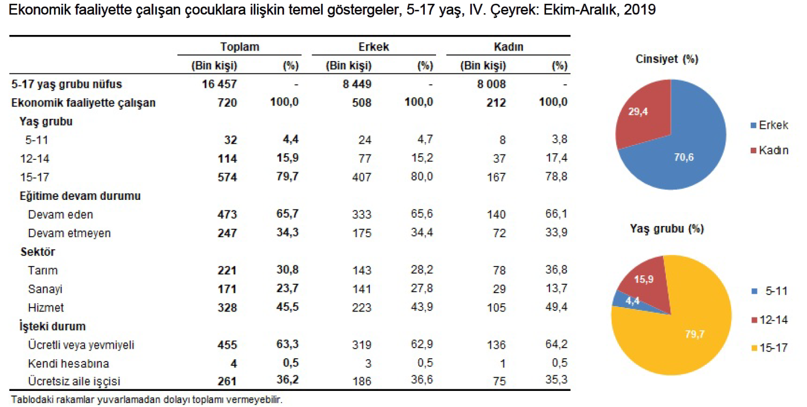
Türkiye’de Çocuk İşçiliği
Notes:
TUİK, Çocuk İşgücü Anketi Sonuçları, 2019
5-17 yaş grubunda çalışan çocukların aynı yaş grubundaki çocuklar içinde payını gösteren istihdam oranı ise %4,4
oldu.
Bu veriler Suriyeli nüfusu kapsamamaktadır. Göç idaresinin son verilerine göre (04.11.2020) 5-18 yaş arası 1,257.282 çocuk geçici koruma altında https://www.goc.gov.tr/gecici-koruma5638

Slide 23
Sanayi ve Hizmetler Sektöründe Çocuk İşçiliği

Slide 24
Sanayi ve Hizmetler Sektöründe Çocuk İşçiliği

Slide 25
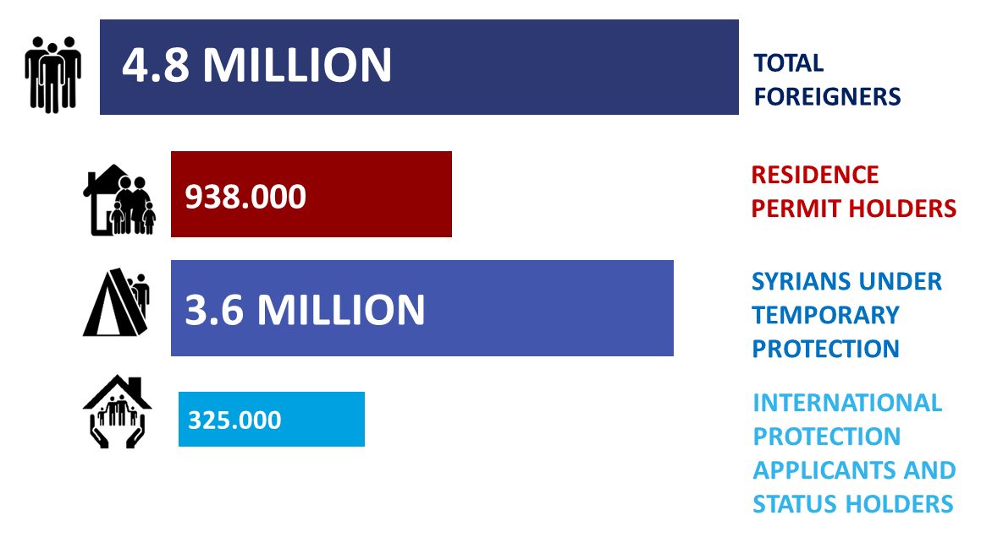
Türkiye Çalışma Hayatında Yabancı İşgücü
Notes:
Presentation of DG International Labour Force - MoFLSS

Slide 26
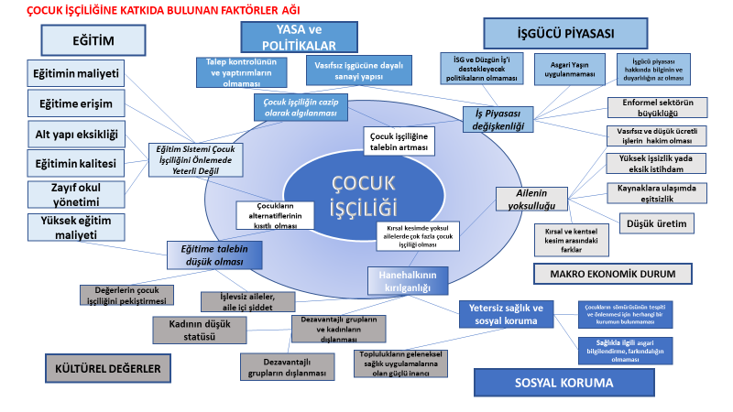

Slide 27
Türkiye’de İşletme Büyüklükleri

Slide 28
Ulusal İstihdam Stratejisi (2014-2023)
Hedefler
Çocuk işçiliğinin en kötü biçimlerini ortadan kaldırmak

Slide 29
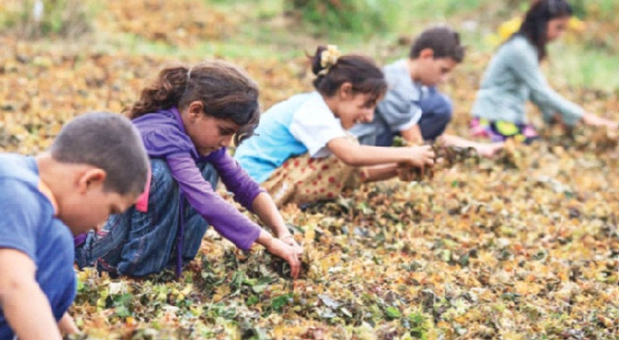
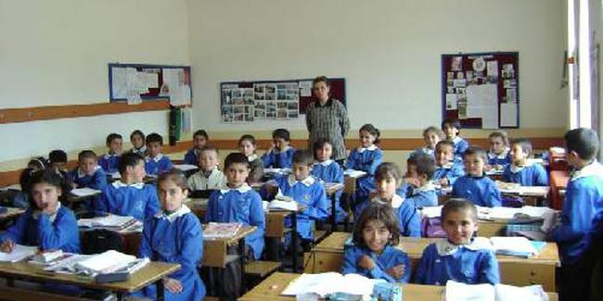
Çocuk İşçiliği İle Mücadele Ulusal Programı (2017-2023)

Slide 30
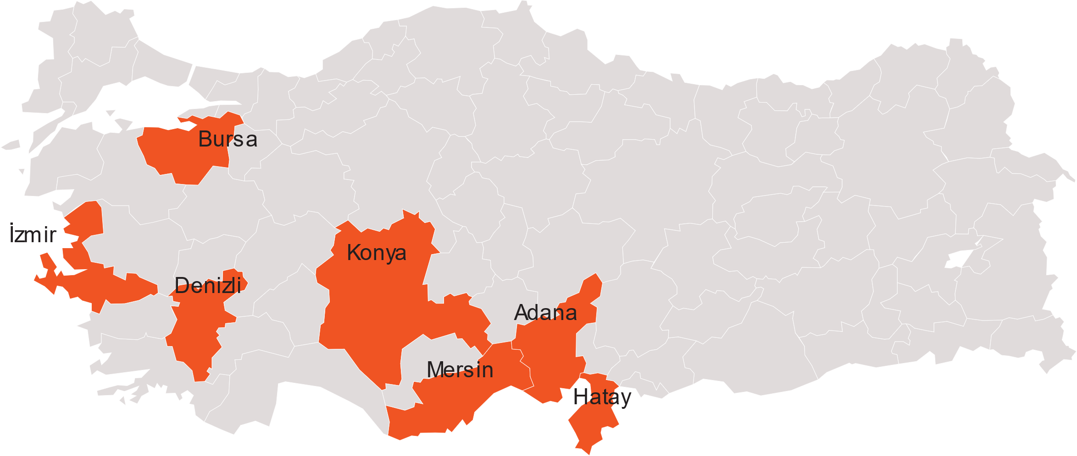
2021 – 2022 Dönemi Çalışmanın Yürütüldüğü İl ve Sektörler
30
Notes:
Bu haritaya Denizli de eklenecek

Slide 31
ÇSGB – RTB - Ziyaret Edilen İşyerlerinin Sayısı
Ziyaret Edilen Toplam İşyeri Sayısı
2444
18 Yaş Altı
959/410
18 Yaş Altı Çalışan Bulunduğu Tespit Edilen İşyeri Sayısı
491
İşyerinde 18 Yaş Altı Çalışan Bulundurma Yüzdesi
%20,32
31

Slide 32
TESK – IDDG - Ziyaret Edilen İşyerlerinin Sayısı
Ziyaret Edilen Toplam İşyeri Sayısı
2194
Saptanan Çocuk Sayısı
2135
18 Yaş Altı Çalışan Bulunduğu Tespit Edilen İşyeri Sayısı
498
Usta Öğreticilik Programların Yönlendirme
443
32

Slide 33
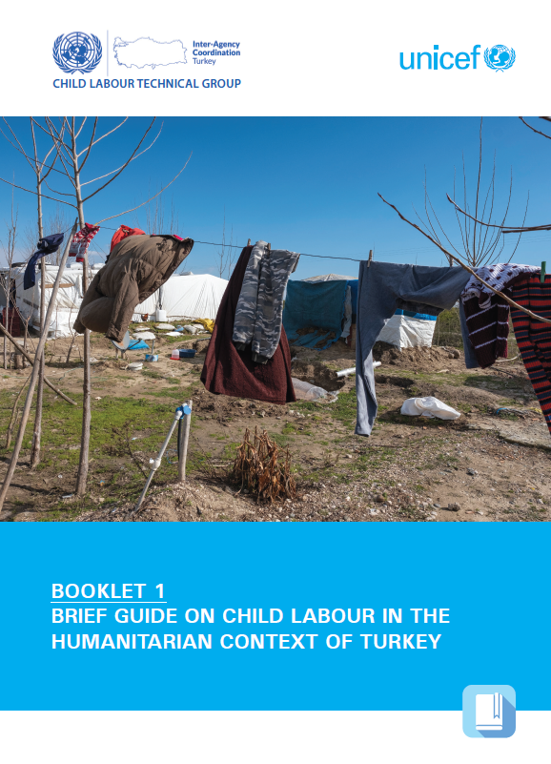
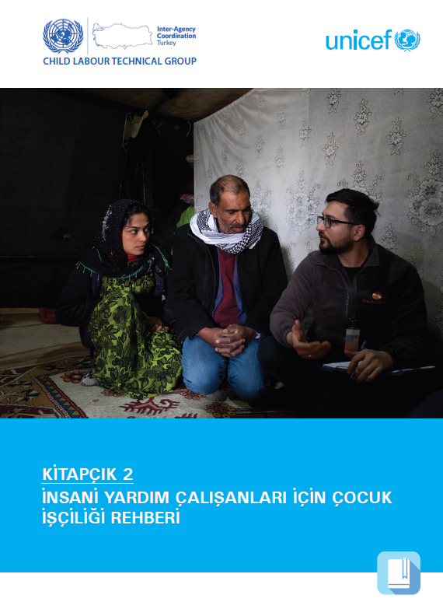
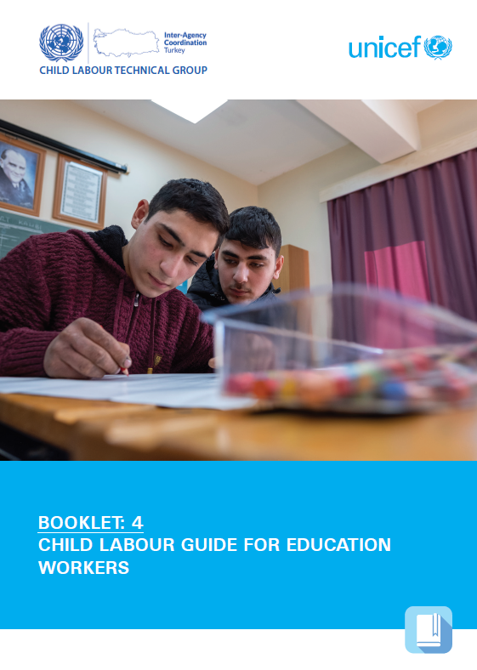
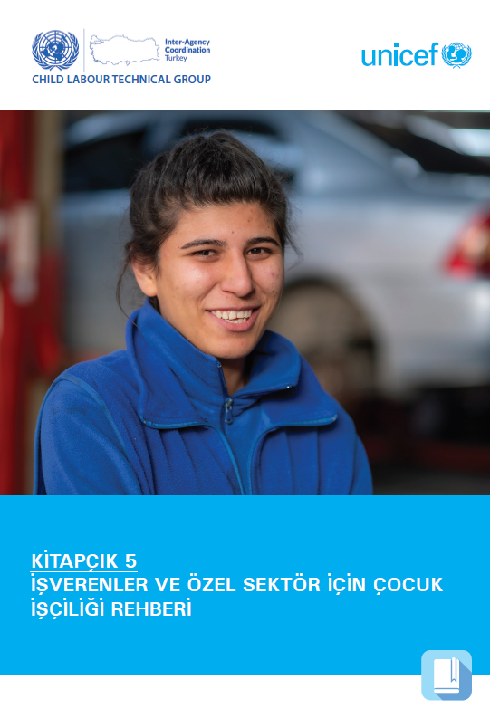
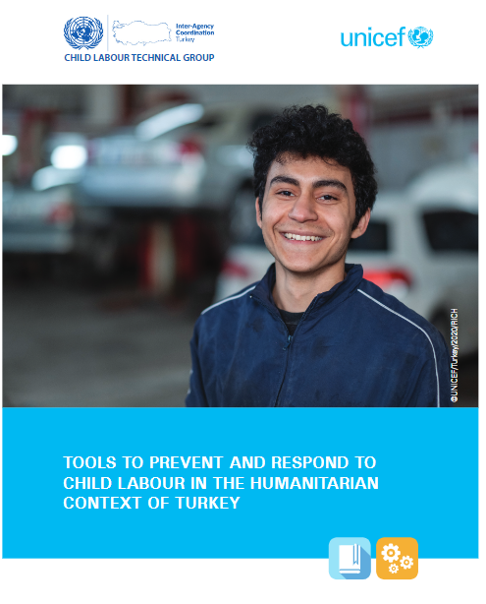
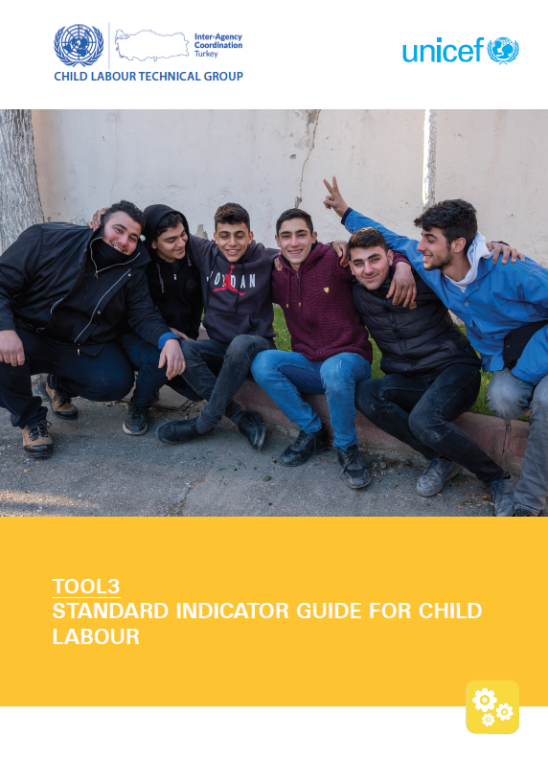
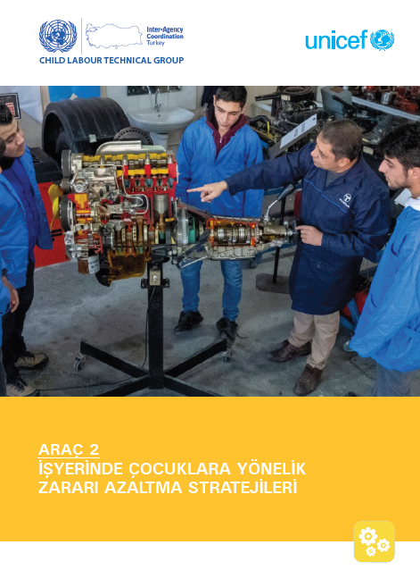
©UNICEF/Turkey/2020/RICH

Slide 34
TEŞEKKÜRLER
Melih AKIN
UNICEF Türkiye Ofisi,
Sosyal Politika Sorumlusu
makin@unicef.org
05327226643
© UNICEF/UN0216133

